Slide 1
Keamanan Jaringan
Nafisatul Hasanah, S.Kom., M.M.
FAKULTAS ILMU KOMPUTER
PROGRAM SARJANA TEKNOLOGI INFORMASI

Slide 2
Capaian Pembelajaran
Konsep penggunaan keamanan jaringan pada kehidupan sehari-hari
Keamanan pada komputer, email account, social media account, aplikasi yang digunakan

Slide 3
Definisi Keamanan Jaringan
Sistem keamanan membantu mengamankan jaringan tanpa menghalangi penggunaannya dan menempatkan antisipasi ketika jaringan berhasil ditembus.
Ada dua elemen utama pembentuk keamanan jaringan :
Tembok pengamanan (Firewall), baik secara fisik maupun maya, yang ditaruh diantara piranti dan layanan jaringan yang digunakan dan orang-orang yang akan berbuat jahat.
Rencana pengamanan, yang akan diimplementasikan bersama dengan user lainnya, untuk menjaga agar sistem tidak bisa ditembus dari luar.

Slide 4
Manfaat Keamanan Jaringan
1. Untuk melindungi asset perusahaan
2. Meningkatkan keuntungan kompetitif
3. Untuk mendukung kinerja perusahaan dalam melayani nasabah
4. Melindungi pekerjaan kita

Slide 5
Dasar Keamanan Jaringan
1. Prevention (Perlindungan)
Dasar dari the Security Trinity adalah prevention (perlindungan). Untuk dapat mengukur tingkat keamanan dibutuhkan cara mengukur perlindungan terhadap eksploitasi celah keamanan (vulnerability) yang berhasil ditemukan melalui detection dan response.
2. Detection (Deteksi)
Untuk menerapkan perlindungan yang akan dilakukan dibutuhkan prosedur cara mendeteksi adanya permasalahan yang potensial pada sisi keamanan. Semakin cepat suatu masalah bisa dideteksi maka akan semakin cepat pula cara memperbaiki dan membersihkan permasalahan yang berhasil ditemukan.
3. Response (Tanggapan)
Setiap organisasi/perusahaan membutuhkan suatu rencana pengembangan terhadap sistem keamanan seperti apa yang harus dilakukan bila timbul suatu masalah, siapa yang harus bertanggungjawab bila masalah itu timbul. Singkatnya bagaimana response jika terjadi suatu masalah terhadap jaringan, response yang tentunya dapat mengatasi masalah tersebut.

Slide 6
Aspek Keamanan Jaringan
Segi-segi keamanan didefinisikan dari kelima point ini.
a. Privasi/Confidentiality (Kerahasiaan) Mensyaratkan bahwa informasi (data) hanya bisa diakses oleh pihak yang memiliki wewenang. Bahwa informasi tidak di umbar atau dibocorkan kepada subject yang tidak seharusnya berhak terhadap informasi tersebut, atau lazim disebut tidak authorize.
b. Integrity (Integritas) Mensyaratkan bahwa informasi hanya dapat diubah oleh pihak yang memiliki wewenang. Bahwa informasi tetap orisinil, tidak diragukan keasliannya, tidak dimodifikasi dalam perjalanan nya dari sumber menuju penerimanya.
c. Availability (Ketersediaan) Mensyaratkan bahwa informasi tersedia untuk pihak yang memiliki wewenang ketika dibutuhkan. User yang mempun

Slide 7
Aspek Keamanan Jaringan
d. Authentication Mensyaratkan bahwa pengirim suatu informasi dapat diidentifikasi dengan benar dan ada jaminan bahwa identitas yang didapat tidak palsu.
e. Nonrepudiation Mensyaratkan bahwa baik pengirim maupun penerima informasi tidak dapat menyangkal pengiriman dan penerimaan pesan.
f. Access Control : aspek ini berhubungan dnegan cara pengatuarna akses kepada informasi. Hal ini biasanya berhubungan dengan klasifikasi data (public, private, confidential, top secret) dan user (guest, admin, top manager, dsb), mekanisme authentication dan juga privacy.

Slide 8
Konsep 4R
Konsep pengaturan 4R berikut ini adalah cara paling efisien untuk memelihara dan mengontrol nilai informasi.
Right Information mengacu pada ketepatan dan kelengkapan informasi, yang menjamin integritas informasi.
Right People berarti informasi tersedia hanya bagi individu yang berhak, yang menjamin kerahasiaan.
Right Time mengacu pada aksesibilitas informasi dan penggunaannya atas permintaan entitas yang berhak. Ini menjamin ketersediaan.
Right Form mengacu pada penyediaan informasi dalam format yang tepat. Piramida Metodologi Kemananan

Slide 9
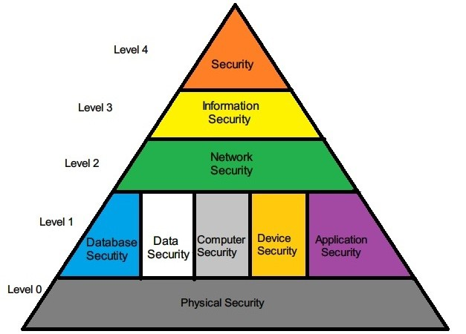
Piramida Metodologi Keamanan

Slide 10
Piramida Metodologi Keamanan
Administrator System (SysAdmin), Network Admin, stakeholder
Phreaker, Orang yang mengetahui sistem telekomunikasi dan memanfaatkan kelemahan sistem pengamanan telepon tersebut
Hacker, Orang yang mempelajari sistem yang biasanya sukar dimengerti untuk kemudian mengelolanya dan men-share hasil ujicoba yang dilakukannya. Hacker tidak merusak sistem
Craker, Orang yang mempelajari sistem dengan maksud jahat – Muncul karena sifat dasar manusia (salah satunya merusak)

Slide 11
Ancaman Keamanan Jaringan
Serangan (gangguan) terhadap keamanan dapat dikategorikan dalam empat kategori utama :
a. Interruption
Suatu aset dari suatu sistem diserang sehingga menjadi tidak tersedia atau tidak dapat dipakai oleh yang berwenang. Contohnya adalah perusakan/modifikasi terhadap piranti keras atau saluran jaringan.
b. Interception
Suatu pihak yang tidak berwenang mendapatkan akses pada suatu aset. Pihak yang dimaksud bisa berupa orang, program, atau sistem yang lain. Contohnya adalah penyadapan terhadap data dalam suatu jaringan.

Slide 12
Ancaman Keamanan Jaringan
c. Modification
Suatu pihak yang tidak berwenang dapat melakukan perubahan terhadap suatu aset. Contohnya adalah perubahan nilai pada file data, modifikasi program sehingga berjalan dengan tidak semestinya, dan modifikasi pesan yang sedang ditransmisikan dalam jaringan.
d. Fabrication
Suatu pihak yang tidak berwenang menyisipkan objek palsu ke dalam sistem. Contohnya adalah pengiriman pesan palsu kepada orang lain.
Ada beberapa prinsip yang perlu dihindari dalam menangani masalah keamanan :
Diam dan semua akan baik-baik saja
Sembunyi dan mereka tidak akan dapat menemukan anda
Teknologi yang digunakan kompleks/rumit, artinya aman

Slide 13
Metode Pengamanan Jaringan
Network Topology
Sebuah jaringan komputer dapat dibagi atas kelompok jaringan eksternal (Internet atau pihak luar) kelompok jaringan internal dan kelompok jaringan eksternal diantaranya disebut DeMilitarized Zone (DMZ). - Pihak luar: Hanya dapat berhubungan dengan host-host yang berada pada jaringan DMZ, sesuai dengan kebutuhan yang ada. - Host-host pada jaringan DMZ: Secara default dapat melakukan hubungan dengan host-host pada jaringan internal. Koneksi secara terbatas dapat dilakukan sesuai kebutuhan.

Slide 14
Metode Pengamanan Jaringan
Security Information Management
Salah satu alat bantu yang dapat digunakan oleh pengelola jaringan komputer adalah Security Information Management (SIM). SIM berfungsi untuk menyediakan seluruh informasi yang terkait dengan pengamanan jaringan komputer secara terpusat. Pada perkembangannya SIM tidak hanya berfungsi untuk mengumpulkan data dari semua peralatan keamanan jaringan komputer tetapi juga memiliki kemampuan untuk analisis data melalui teknik korelasi dan query data terbatas sehingga menghasilkan peringatan dan laporan yang lebih lengkap dari masing-masing serangan.

Slide 15
Metode Pengamanan Jaringan
IDS / IPS
Intrusion detection system (IDS) dan Intrusion Prevention system (IPS) adalah sistem yang digunakan untuk mendeteksi dan melindungi sebuah sistem keamanan dari serangan pihak luar atau dalam. Pada IDS berbasiskan jaringan komputer, IDS akan menerima kopi paket yang ditujukan pada sebuah host untuk selanjutnya memeriksa paket-paket tersebut. Jika ditemukan paket yang berbahaya, maka IDS akan memberikan peringatan pada pengelola sistem.

